Slide 1
n4432 Praxe 1
Úvodní schůzka 13. 10. 2021

Slide 2
sylabus - osnova
Část 1:
projektová příprava Dne zdraví: Den zdraví bude zahrnovat praktické ukázky měření, postupů nutných k identifikaci zdravotních rizik (měření hmotnosti, složení těla, obvodů, kožních řas, krevního tlaku, biochemických markerů, a dalšch aj.), dále nutriční anamnézu a analýzu nutričních zvyklostí.
Studenti připraví metodické listy, které budou na workshopu a k práci s klientem využívat
Část 2:
individuální tvorba tréninkových a regeneračních programů pro sportující populaci;
sestavení a návrh vzorového tréninkového plánu, který bude obsahovat popis tréninkového období vysvětlení zařazených tréninkových, regeneračních a nutričních doporučení (tvorba vzorového metodického materiálu)
příklady vzorových tréninkových a nutričních plánů pro cíl: nárůst hmotnosti, redukce hmotnosti, udržení hmotnosti, zvýšení výkonu, podpora tréninkové adaptace atd.

Slide 3
sylabus – výukové metody
jednorázová bloková výuka v úvodu semestru v rozsahu 3h (příprava skupinového projektu Den zdraví, rozdělení úkolů a kompetencí; rozdělení témat práce s klientem – tréninkové a výživové plány)
individuální, samostatná práce při tvorbě metodických listů a ukázkových plánů
konzultace s vyučujícími

Slide 4
1. část
Interaktivní výstava (3. – 15.2.2022) – prevence onkologických onemocnění. Součástí fotografie, prezentace, info panely, stanoviště pro praktické ověření zdatnosti, zdravé výživy apod.
Hlavní řešitel Ing. Iva Hrnčiříková, Ph.D.
Detaily zjistím do konce října → email.
Promyslet možnosti/nápady ze strany studentů – jaká stanoviště, jaké testy/dotazníky, jaké panely?

Slide 5
2. část
Analýza a tvorba individuálních tréninkových, regeneračních a nutričních plánů pro sportovce (vrcholové, výkonnostní, rekreační).
Zvolíte si 3 různé sportovní disciplíny s odlišným cílem (↓ hmotnosti, ↑ výkonnosti, ↑ svalové hmoty, ↑ vytrvalosti/síly/rychlosti apod.) např. moderní gymnastika, hokej, maraton.
Provedete týdenní výživovou, tréninkovou, regenerační analýzu.
Zhodnotíte aktuální stav vzhledem k věku, pohlaví, cílům, tréninkovému období aj.
Vytvoříte vlastní návrh případné změny - 3x word, 1x PowerPoint.
Veškeré dokumenty (záznam výživy/tréninků, návrh) vložíte do IS.
Vybranou kazuistiku odprezentujete-detaily na dalším slidu

Slide 6
formát prezentace kazuistiky
termín prezentace si vybere každý sám z následujících termínů (IS→Praxe 1→zkušební termíny) – středa 8.12. 8:00-10:00 B11/235, pátek 10.12. 11:00-13:00 B11/235 nebo pondělí 15.12. 15:00-17:00 E34/225
otevření přihlašování na prezentace bude spuštěno v pondělí 1.11.2021 v 17:00
kapacita míst je omezena na 8 v každém termínu
délka prezentace max. 10 minut, spíše 7 minut + diskuze cca 5 minut
každý prezentuje jeden příklad ze tří sportovních disciplín
kazuistika by měla obsahovat: anamnézu, zhodnocení dosavadního stavu (výživa, trénink, regenerace) a následný vlastní návrh řešení

Slide 7

příklad kazuistiky
Rychlostně-silové disciplíny

Slide 8
Osobní anamnéza
Žena, 23 let
Výška: 162cm, váha: 63 kg, BMI: 24(OK)
Aktuální zdravotní stav: dobrý
Předchozí onemocnění: žádné
Alergie, intolerance: žádné
Hmotnost: za poslední rok +5kg (antikoncepce?)
Nemocnost: v zimě často rýma, nachlazení – přechozeno

Slide 9
anamnéza
RODINNÁ ANAMNÉZA
Žádná dědičná onemocnění v souvislosti s výživou
Otec kuřák
PRACOVNÍ ANAMNÉZA
Studentka FSpS, obor SEBS + Trenérství
Trénuje
Soutěží
SOCIÁLNÍ ANAMNÉZA
Bydlí ve městě
Záliby: turistika, kolo, různé sporty, kino
FARMAKOLOGICKÁ ANAMNÉZA
Nebere žádné léky, pouze antikoncepci → možná souvislost s nabráním hmotnosti v posledních 12 měsících

Slide 10

Pohybová aktivita
Vrcholový sportovec
Žádná soustředění
4-5x týdně speciální karate trénink: trvání 1-1,5h; intenzita střídavá (střední až submaximální)
3-4x týdně kondiční trénink: trvání 1-1,5h; intenzita submaximální
Půl roční tréninkový cyklus – 1-2 měsíce kondiční tréninky (vytrvalost, síla), poté speciální, 3 týdny před vrcholem sezóny trénink výbušnosti a dynamiky.
Specifika soutěže: kata (sestavy) – trvání 1 sestavy 1,5-2,5 minuty, intenzita submaximální až maximální; při výhře postup do dalšího kola – přestávka cca 20 minut

Slide 11
Nutriční anamnéza
Nákupy: sama v obchodních centrech (ryby-Ocean 48), o víkendech doma→nenakupuje si=horší stravování
Denní porce: 4-5 běžně velké
GIT problémy: před soutěží ze stresu
Averze: koprová, křenová omáčka, vnitřnosti
Tekutiny: 1,5 l vody denně (někdy méně)!, káva 1x denně, 2-3x týdně domácí ovocné smoothie
Diety: žádné
Doplňky: vitamín C, B-komplex, Magne B6(hořčík+B6) – ne každý den
Spánek: pravidelný, klidný, 8h, usínání rychlé
Stravování během soutěže: možné pouze v přestávkách mezi koly

Slide 12
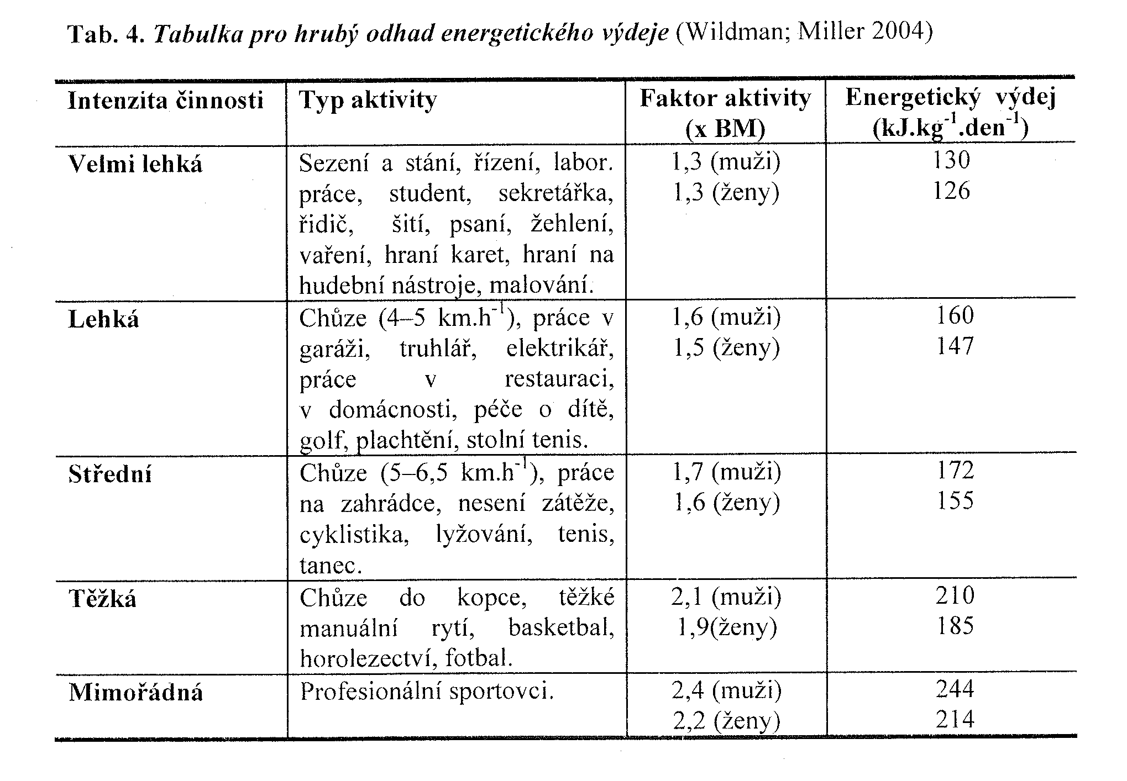
Teorie
CEV: 10 200kJ
S (60%): 360g, T (25%): 67g, B (15%): 90g
Pohybová aktivita
Karate 5,3 MET=2 764kJ, 0,85 kJ/kg/min=2 409kJ
Posilovna 0,6 kJ/kg/min=1 700kJ
Human energy requirements. Scientific background papers from the Joint FAO/WHO/UNU Expert Consultation. October 17-24, 2001. Rome, Italy. (2005). Public Health Nutrition, 8(7A), 929-1228.
Institute of Medicine, Food and Nutrition Board. Dietary Reference Intakes for Energy, Carbohydrate, Fiber, Fat, Fatty Acids, Cholesterol, Protein, and Amino Acids (Macronutrients). National Academies Press, Washington, DC; 2005.
1. BMR (RMR) x PAL (kcal/den)
2. M 662-9.53 x věk+[PA x(15,91 x kg+539,6 x m)]
Ž 354-6,91 x věk+[PA x(9,361 x kg+726 x m)](kcal/den)
PA (M/Ž) | PAL
1,00 | 1,0-1,4 | Sedavý styl života, bez pohybové aktivity a jiných náročnějších aktivit
1,11/1,12 | 1,4-1,6 | Pohybová aktivita max. 3-4 x týden (hodnota 1,6). Průměr populace cca 1,5
1,25/1,27 | 1,6-1,9 | Pravidelný denní trénink – výkonnostní sportovci
1,48/1,45 | 1,9-2,5 | Pravidelný vícefázový trénink – vrcholoví sportovci

Slide 13
Praxe
Pondělí | Snídaně: ovesné vločky (vločky, horká voda, slunečnice, jablko, vl.ořechy, med Trénink:karate(speciální, výbušnost v sestavách) trvání cca1h 20min, Svačina:smothie Oběd: sojove kostky, domácí zeleninová omáčka, těstoviny Trénink: kondiční , na sokole, 1h Svačina: pečivo, šunka, sýr,zelenina Večeře : losos se zeleninou
Úterý | Snídaně: bílý jogurt, chia, 20x 70% čokolády, slunečnice Trénink: karate cca 1h 20, po tréninku ovoce Oběd: vepřový plátek na houbách, rýže Trénink Kondiční trénink sokol Svačina: pečivo, šunka, sýr, zelenina Večeře: stejná jako oběd Odpoledne- 2 tréninky s dětma – jako trenérka
Středa | Snídaně: ovesné vločky s vodou, banán, čokoláda, chia, dýňové semínka Dopoledne škola – netradiční hry, svačina – pečivo Oběd –menza – vepřové rizoto Odpoledne trénink s dětma- jako trenérka Večeře – domácí fazole v rajčatové omáčce s tofu ( 1/5 kostky, marinované)
Čtvrtek | Snídaně: ovesné vločky s vodou, sušené brusinky, hrozinky a Goji, chia, oříšky, med Karate trénink , svačina smoothie před/po tréninku – záleží jak výjde časově trénink Oběd: pečené kuřecí stehno, jáhly, zelenina Odpol. Svačna: pečivo, šunka, sýr, zelenina Trénink- posilovna – výbušnost, vzpěračské cviky, večer – trénink dětí Večeře: zeleninový salát, ořišky, mozarela
Pátek | Snídaně: jogurt, marmeláda, chia, slunečnice, med Trénink karate cca 1h20 Svačina – ovoce Oběd: masová směs se zeleninou, těstoviny Trénink Kondiční sokol Večeře: čočka, vejce
Sobota (přesun z brna do rodné vesnice. Tam je stravování špatné…) | Snídaně: Termix, loupák Trénink dětí Oběd: kebab box(maso, rýže, zelenina, bylinková omáčka) Svačina: pečivo, šunka, sýr Večeře: těstoviny, maso, UHO(univerzální hnědá omáčka
Neděle | Snídaně: Čokoládové křupky, s mlékem Svačina: ovoce Oběd: řízek, brambory Trénink karate Večeře: pizza
8h snídaně
10h svačina
11:30 – 13h oběd-záleží na škole
14.30 – 15:30 svačina
19-21h večeře-záleží na trénincích
Podle kalorických tabulek:
Příjem: 6 692kJ
Výdej: 1 752kJ
Celkem: 4 939kJ na jeden den

Slide 14
Doporučení
↑ příjem S → ↑ příjmu energie → zabezpečení sacharidové dostupnosti pro oba tréninky v daný den
Rovnoměrně rozložit příjem S, T, B do všech dnů v týdnu
↑ příjem tekutin za den z 1,5l alespoň na 2,5l

Slide 15
děkuji za pozornost☺ dotazy?

